Slide 1
Anticiper les annulations — Résidences Azur
Groupe 4 — Clément Bastien, Romain Liénard
• Contexte : 1 séjour sur 3 annulé, souvent tardivement
• Objectif : estimer P(annulation) à l'enregistrement de la réservation
• Décision métier : appeler les dossiers à risque (appel 6 €, annulation évitée ≈ 100 €, efficacité 1/3)
  – Seuil économique : p > 6 / (100/3) = 0,18
• Métrique principale : AUPRC (classe minoritaire 33 %, accuracy trompeuse)

Slide 2
Audit des variables : la fuite d'information
• Fuite écartée : statut_dossier prédit annule à 100 % (statut final)
• jours_attente_confirmation et date_statut : pas encore connus à la réservation
• id_reservation : identifiant sans valeur prédictive
• id_entreprise : 94 % vide ; code_promo : modalités trop rares
• Règle : on ne garde que ce qui est connu à l'instant de la réservation

Slide 3
Exploration : les constats qui guident la modélisation
• Délai de réservation dominant : 6 % d'annulations le jour même → 64 % au-delà d'un an
• garantie « non remboursable » ≈ 99 % d'annulations (artefact de données probable)
• Via agence : 34,9 % d'annulations vs 21,5 % en direct
• 28 204 lignes identiques hors identifiant → dédoublonnées
• Valeurs impossibles : tarif_nuit −8 € et 6 372 € → borné [0, 500]

Slide 4
Variables dérivées (features.py)
• delai_jours = date_arrivee − date_reservation, borné [0, 731] → facteur n°1
• mois_arrivee, jour_semaine_arrivee → saisonnalité
• nuits_total, nb_personnes → taille du séjour
• meme_logement, via_agence, pays_groupe (top 10 + Autre)
• Effet : +0,05 d'AUPRC pour la régression logistique

Slide 5
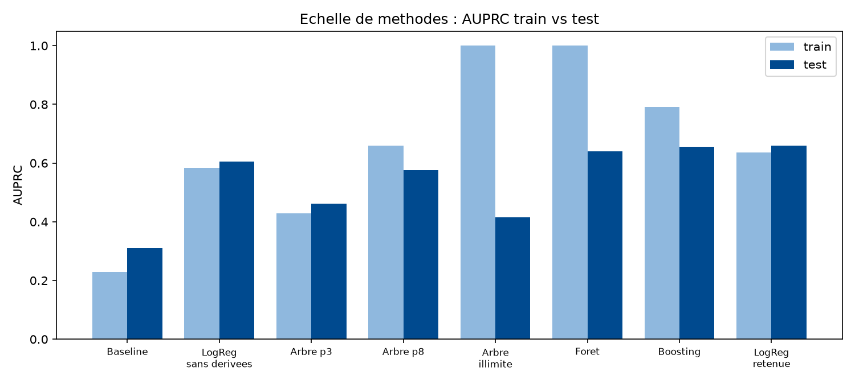
Modélisation par paliers (même découpage, AUPRC)
• L'arbre illimité et la forêt mémorisent (train 1,00) sans généraliser
• Boosting ≈ logistique au test ; on retient la logistique :
  – performance égale, train ≈ test (pas de sur-apprentissage), coefficients interprétables

Slide 6
Évaluation : un protocole honnête
• Découpage chronologique sur date_arrivee (coupure 2023-05-01) : on prédit le futur
• AUPRC test 0,61 vs baseline 0,31 — AUC 0,81 — train 0,64 : pas de sur-apprentissage
• Seuil 0,18 → ~7 900 appels sur 16 815 dossiers de test, gain espéré ~83 k€
• Variables influentes (permutation) : délai, garantie, historique, canal, fidélité

Slide 7
Mise en production, démo et limites
• model.pkl : pipeline entier (features + préparation + modèle), chargé 1× au démarrage
• app.py (Gradio) : 10 champs, curseur de seuil ; api.py (FastAPI) : POST /predict, 422
• Tests pytest : proba ∈ [0,1], entrée invalide refusée, API 200/422
• Limites : dérive du taux d'annulation, garantie = artefact ?, équité pays_client
• Avec plus de temps : calibration des probabilités, LightGBM, MLP, CV d'hyperparamètres

